Slide 1
KELOMPOK 4
Perkembangan Ekonomi Amerika Serikat dan Implikasinya Bagi Indonesia (Studi Kasus: FDI Amerika Serikat di Indonesia)

Slide 2
ANGGOTA KELOMPOK :
ANNISA RAHAYU NINGRATRI (1716071039)
ZAKI AFIF SATRIO (1810412127)
ALDO ALDIANSYAH (2288180020)
DESTIA PRAMITA (1810631180068)

Slide 3
Latar Belakang
Foreign Direct Investment (FDI) merupakan sebuah investasi atau penanaman modal yang dilakukan oleh pihak asing, baik aktor negara maupun non-negara yang memiliki jangka panjang baik dibidang perekonomian maupun bidang lain

Slide 4
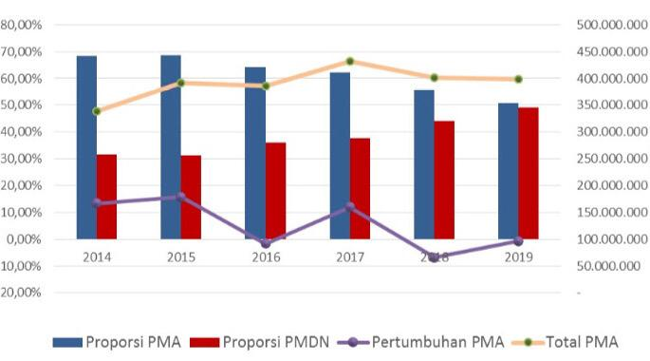
Perkembangan FDI di Indonesia beberapa tahun terakhir
Fluktuasi dalam beberapa tahun
2015 FDI mencapai pertumbuhan yang tinggi
Penurunan besar terjadi di 2018
Sumber: Pusat Kajian Anggaran Badan Keahlian-Sekretariat Jenderal DPR-RI

Slide 5
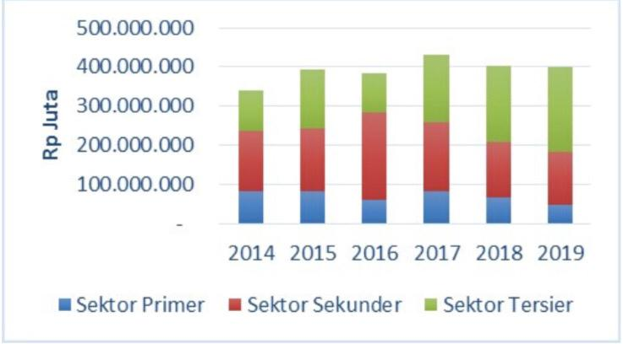
Sejak 2018 FDI terbesar berada di sektor tersier
Sedangkan sektor sekunder mengalami penurunan
Sumber: Pusat Kajian Anggaran Badan Keahlian-Sekretariat Jenderal DPR-RI

Slide 6

FDI ?

Slide 7

Teori dan Konsep
Konsep Interdepensi
Konsep ini diciptakan oleh Robert O. Keohane dan Joseph Nye yang dimaknai sebagai saling ketergantungan antar negara yang menumbuhkan kerjasama. Ketergantungan ini didasarkan pada pemenuhan kebutuhan masing-masing negara sehingga diperlukan kerjasama yang saling menguntungkan, mengurangi kesalah pahaman dan untuk menciptakan perdamaian

Slide 8
2. Konsep National Interest
Kepentingan nasional merujuk pada argument Machiaveli yakni tujuan dan ambisi negara baik secara ekonomi, militer atau budaya.
Pendapat lain mengenai kepentingan nasional ialah oleh Hans J. Morgenthau yang diartikan sebagai alat bagi negara untuk mendapatkan kekuasaan (power) yang berguna untuk mencapai tujuan dan mempertahankan kepentingan nasional nya.

Slide 9

PEMBAHASAN
Investasi asing langsung (FDI) yang dilakukan Amerika Serikat di Indonesia telah dimulai sejak 1924 oleh perusahaan multinasional Chevron, kemudian berkembang pesat pasca dibentuknya kebijakan liberalisasi investasi pada 1994 hingga sekarang. Hubungan perdagangan dan investasi asing langsung (FDI) Amerika Serikat dan Indonesia tercipta melalui US-Indonesia Comprehensive Partnership.

Slide 10
Inisiasi dalam kerjasama perdagangan investasi Amerika Serikat dan Indonesia
US – Indonesia Trade and Investment Dialogue
US – Indonesia Trade and Investment Framework Agreement (TIFA)
Commercial Dialogue
US Trade Missions and Reverse Trade Missions
Enterpreneurship Support
US Support for Energy Investmen in Indonesia
OPIC Trade and Investment Conference
US Grant to PT Kereta Api Indonesia

Slide 11
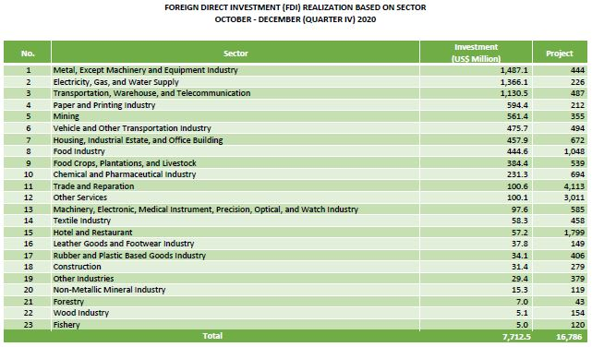
Sektor FDI di Indonesia
Sumber: Kompilasi dari database Badan Koordinasi Penanaman Modal

Slide 12
Sektor FDI di Indonesia
sektor transportasi, pergudangan, dan telekomunikasi dengan realisasi investasi sebesar 23,4% dari total realisasi tahun 2020.
Transportasi, gudang dan telekomunikasi sebesar Rp.49,3 triliun;
Industri logam dasar, barang berbasis logam, bukan mesin dan peralatan senilai Rp.24,5 triliun;
Listrik, gas, dan air dengan investasi sebanyak Rp.18 triliun;
Perumahan, kawasan industri, dan perkantoran senilai Rp.17,8 triliun;
Tanaman pangan, perkebunan, dan peternakan dengan nilai investasi sebesar Rp.17,2 triliun.

Slide 13
Sektor FDI di Indonesia
Amerika Serikat lebih berinvestasi pada bidang transportasi penerbangan dan kereta api, energi dan gas bumi, telekomunikasi, farmasi dan pertanian.
Singapura menjadi negara utama contributor FDI dengan melihat prospek bisnis di Indonesia terutama dalam ekonomi digital yang semakin berkembang.
China sebagai new emerging power bagi Amerika Serikat lebih tertarik berinvestasi di bidang transportasi, industri, dan pariwisata Indonesia.
Jepang sebagai pemain lama investor di Indonesia berinvestasi di beberapa sektor seperti listrik, real estate, gas, dan industri.

Slide 14
Foreign Direct Investment: Flows by Country (US$ in Million)
Perkembangannya jumlah FDI Amerika Serikat untuk Indonesia tidak stabil, dibandingkan dengan negara lainnya Amerika Serikat masih tertinggal.
Empat negara terbesar yang menyumbangkan FDI di Indonesia dengan kuantitas yang stabil pertahunnya ialah Singapura, Jepang, China dan Hongkong.
Meski sempat terjadi penurunan pada 2019 dan 2020 akibat pandemic Covid-19, tetapi jumlahnya masih cukup besar.
Year | US | Singapura | Jepang | China | Hongkong
2018 | -3,936 | 10,334 | 5,679 | 3,398 | 1,161
2019 | 1,247 | 6,316 | 8,319 | 811 | 453
2020 | 614 | 4,617 | 2,081 | 810 | 2,746
Sumber: Kompilasi dari database Bank Indonesia

Slide 15
Realisasi Investasi Penanaman Modal Luar Negeri Menurut Negara (Juta US$)
Negara Investor | Proyek |  |  | Investasi
 | 2018 | 2019 | 2020 | 2018 | 2019 | 2020
US | 1.671,00 | 2.556,00 | 3.590,00 | 2.885,33 | 2.139,14 | 1.566,10
Singapura | 4.946,00 | 7.020,00 | 15.088,00 | 9.193,18 | 6.509,63 | 9.779,10
Jepang | 3.166,00 | 3.835,00 | 8.817,00 | 4.952,77 | 4.310,91 | 2.588,00
China | 1.562,00 | 2.130,00 | 3.027,00 | 2.376,54 | 4.744,51 | 4.842,40
Hongkong | 1.072,00 | 1.508,00 | 2.789,00 | 2.011,42 | 2.890,99 | 3.535,90
Sumber: Kompilasi dari database Badan Pusat Statistik
investasi ini tidak termasuk sektor minyak dan bui, perbankan, lembaga keuangan non-bank, asuransi, sewa guna usaha, investasi yang perizinanya dikeluarkan oleh instansi teknis atau sektor dan investasi pasar modal.

Slide 16
Faktor Pendorong AS berinvestasi di Indonesia
Market size yang besar
Infrastruktur yang cukup memadai
Tenaga kerja yang murah
Sumber daya alam yang melimpah
Resiko politik
Pajak yang tidak terlalu tinggi
Posisi geostrategis
Kebijakan investasi bagi investor

Slide 17
Dampak FDI Amerika Serikat bagi Indonesia
Pendapatan pemerintah (GDP) , dalam setiap 1 USD yang di investasikan menghasilkan 1.44 USD dan tiap tahunnya menghasilkan 94.1 Miliar USD
Direct and indirect employment, dalam setiap 1 Juta USD membuka 242 lowongan pekerjaan baru tiap tahunnya dan 1.74 juta orang dipekerjakan tiap tahunnya, dan dari setiap perusahaan AS menyerap 183.000 pekerja
Peningkatan konsumsi domestic
Peningkatan pembangunan infrastruktur
Transfer tekhnologi
Penciptaan perusahaan baru dengan supply chain
Investasi di berbagai daerah di Indonesia bermanffat bagi pembangunan daerah dan pengembangan masyarakat dan menumbuhkan bisnis local dan tenaga kerja yang lebih terdidik.

Slide 18
Kesimpulan
FDI adalah investasi asing langsung, dimana seorang investor pada lingkup perekonomian suatu negara menaruh minat pada bisnis di lingkup perekonomian negara lain. Dalam sejarahnya perkembangan FDI di Indonesia seperti yang sudah dijelaskan mengalami kenaikan dan penurunan. Amerika sendiri memfokuskan investasi di bidang transportasi penerbangan dan kereta api, energi dan gas bumi, telekomunikasi, farmasi dan bidang pertanian. Selain Amerika, terdapat negara-negara lain yang juga menyumbang FDI di Indonesia seperti Singapura, Jepang, China dan Hongkong. Alasan yang melatarbelakangi AS untuk berinvestasi di Indonesia dikarenakan market di indonesia yang besar, tenaga kerja yang murah, SDM yang melimpah, pajak yang tidak terlalu tinggi. Dengan adanya FDI ini, indonesia mendapat keuntungan seperti terbukanya lowongan pekerjaan, transfer teknologi dan pengetahuan, serta investasi di beberapa daerah membawa manfaat bagi daerah dalam pembangunan dan pengembangan masyarakat lokal.

